Slide 1
Co si přejeme zažít na Zš Stará Boleslav?
Osnova:
1.Uvedení do děje
2.Zážitky
3.Ukončení děje
4.Poděkování
5.Tvůrci

Slide 2
Začalo to v 6 třídě….
Naše sny začaly v šesté třídě tím, že nám paní učitelka oznámila, že z důvodu covid-19 máme prázdniny na neurčitou dobu a školu online.
Ale po pár týdnech se naše přání stalo noční můrou až do teď!
Byli jsme zavření doma, situace venku se zhoršovala a všichni se obávali nejhoršího!
Vše se naštěstí ustálilo, ale my jsme stále měli online výuku, všem učitelům i žákům už to začínalo lézt na nervy.
Poslední tři týdny se vše začalo rozvolňovat a opatření upadala a my jsme mohli po skupinkách začít chodit do školy.

Slide 3
Sedmý ročník začíná!!!
Poté následovaly prázdniny, které utekly rychle jako voda.
V sedmé třídě jsme začali plánovat lyžák, na který jsme se těšili.
Po dvou týdnech se vše zhoršilo a my jsme se vrátili do starých kolejí, s lyžákem a ostatními výlety to vypadalo bledě.
Mezitím co jsme byli doma, tak si každý z nás mohl vymyslet co chceme zažít, nebo na jaký výlet chceme jet.
Například členové naší skupiny si přejí: Aneta V. si přeje jet na koncert, Anna V. si přeje jet do Zoo, Carolina R.C.H. si přeje jet na lyžák, Marťa U. si přeje jet do aquaparku, Adéla P. si přeje jet do IQ Landie, Gábina H. si přeje jet do divadla.

Slide 4
Ustává, Neustává?
Už toho covidu-19 mají všichni dost!
Začíná tu krizová situace……
S covidem-19 bojujeme až do teď a v online hodinách jsme stále.
Už nás to nebaví chceme normálně žít!
Doufáme že covid-19 rychle skončí a my se budeme moct vrátit do školních lavic.

Slide 5
Přání?!
Aneta V. si přála jet na koncert. Chtěla by jet na koncert Marka Ztraceného, který se měl konat v O2 aréně teď v únoru, ale díky covid-19 se nekoná a je odložen na září 2021.
Adéla P. si přála jet do IQ Landie v Liberci. Místo je určeno pro vzdělávání. Díky covidu-19 se tam ale nemůže podívat.
Gábina H. si přála jet do divadla na představení jménem Kniha Džunglí poslední boj a mělo se to odehrát v divadle Gong.Jenže díky covidu-19 se představení odložilo.

Slide 6
Přání?!
Martina U. si přeje jet do aquaparku. Bazény jsou uzavřené v budově takže se tam dá koupat i v zimě. Jenže kvůli covid-19 jsou zavřené a nikdo tam nesmí.
Carolina R.C.H. si přeje jet na lyžák do Krkonoš. Jenže je to zakázané a skiareály jsou zavřené, takže nikam nemůže.
Anna V. si přeje jet do Zoo Praha. Ráda se tam vrací a pozoruje zvířata. Jenže covid-19 jí v tom zabránil.
Takže naše přání nevychází a všichni doufáme, že se nám jednou splní.

Slide 7
Poděkování
Děkujeme naší třídní paní učitelce za krásný půlrok. Také bychom rádi poděkovali členům naší třídy za spoustu zábavy děkujeme.
!Děkujeme!

Slide 8
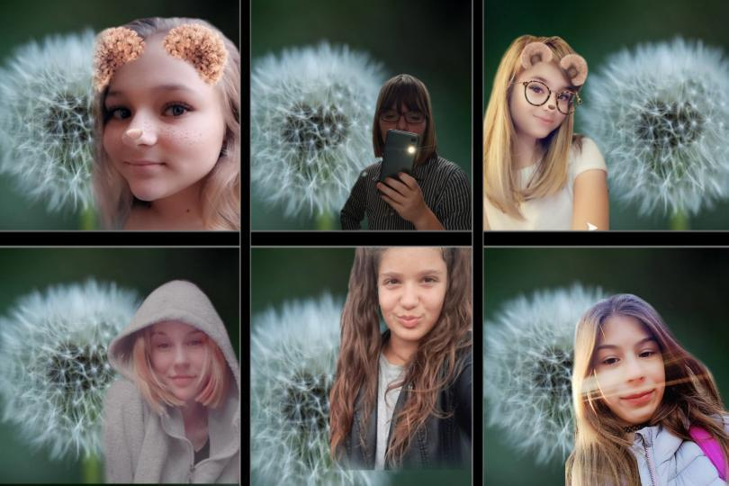
Tvůrci prezentace:Anna Vaňousková, Gábina Hronová, Aneta Vargová,
Tvůrci: Martina Urbanová,Carolina R.C. Holečková, Adéla Prášilová s podporou celé třídy 7. D. Děkujeme za týmový den.

